Slide 1
Wind effect on the air pollution in Kazakhstan
Azamat Koshkarov
Glamzhan Yerezhepov

Slide 2
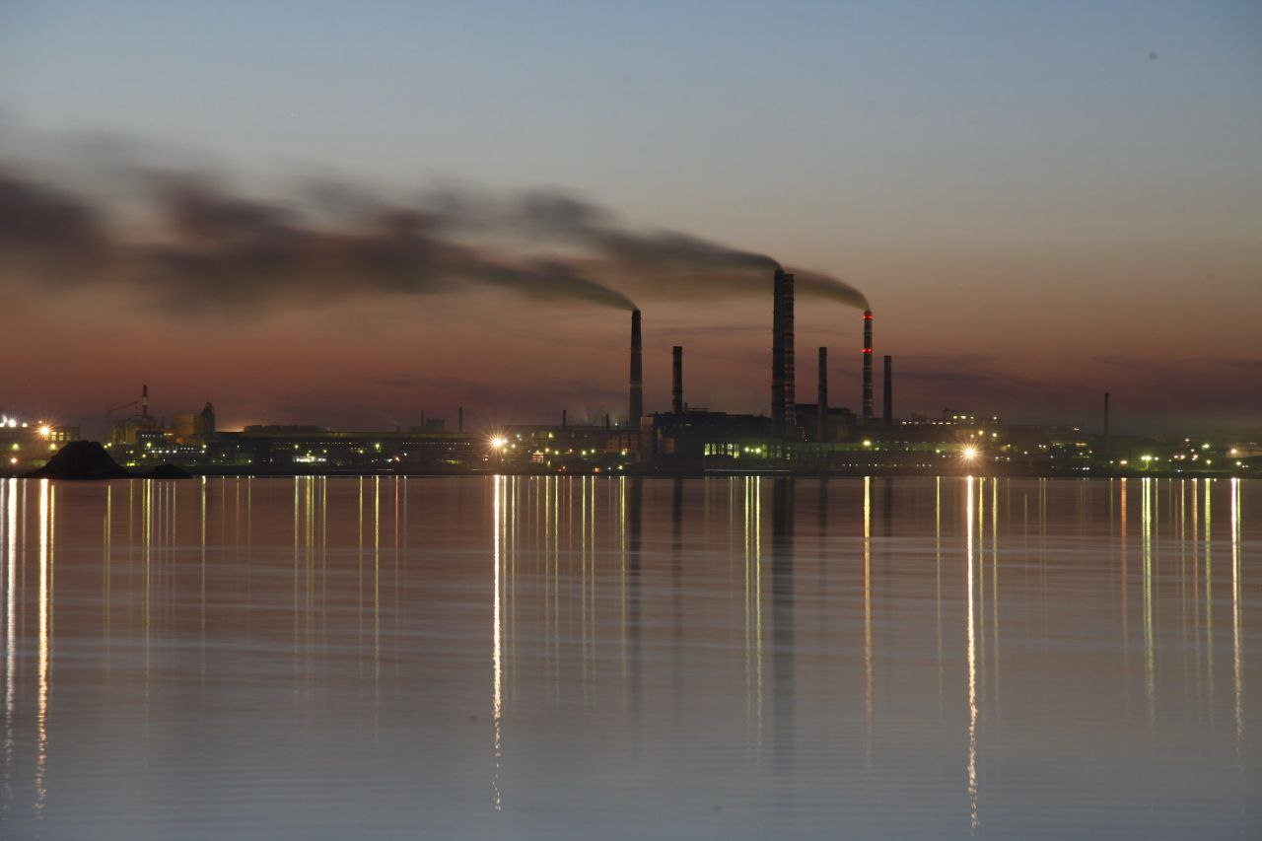
Influence on a health

Slide 3
Resources
https://www.gismeteo.ru/ - weather condition
https://www.iqair.com/ - sensors from US embassy
https://www.airkaz.kz/ - sensors from local companies

Slide 4
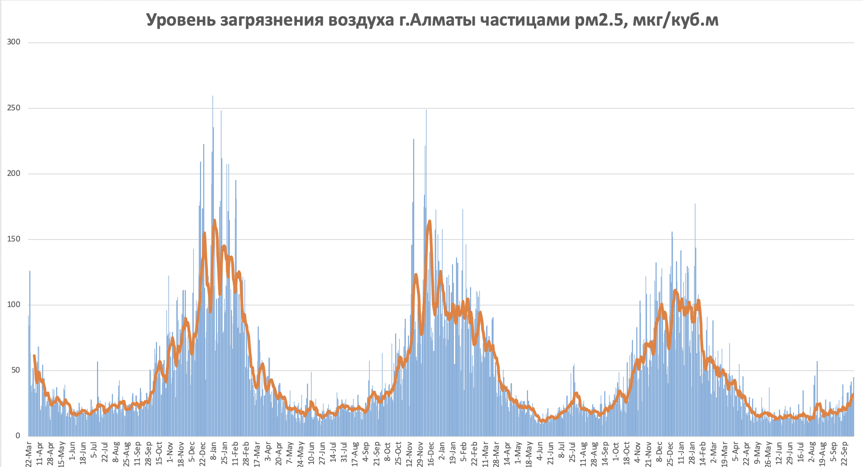
Pollution condition data
id | name | city | lat | lng
1 | Сейфуллина - Дулатова (TS225957) | Алматы | 43,313 | 76,939
2 | Альфараби - Маркова | Алматы | 43,224 | 76,938
3 | Абая - Тлендиева | Алматы | 43,24 | 76,874
4 | Парк Горького | Алматы | 43,265 | 76,973
5 | ТолеБи - Байзакова | Алматы | 43,253 | 76,91
6 | Розыбакиева - Байкадамова | Алматы | 43,214 | 76,893
7 | Кок Кайнар | Алматы | 43,296 | 76,844
8 | Рыскулова - Момышулы | Алматы | 43,254 | 76,82
9 | Ерменсай | Алматы | 43,174 | 76,917
10 | Тулебаева-Джамбула | Алматы | 43,248 | 76,949
11 | Аскарова | Алматы | 43,189 | 76,868
12 | Каменское плато | Алматы | 43,177 | 76,966
13 | Фурманова-Ташкентская | Алматы | 43,269 | 76,944
14 | Мамыр | Алматы | 43,216 | 76,848
15 | ЖК "Асыл Арман" | Алматы | 43,231 | 76,754
16 | Жана Куат | Алматы | 43,397 | 77,027
17 | Баганашыл | Алматы | 43,195 | 76,915
18 | Кыргаулды | Алматы | 43,172 | 76,736
19 | Военный городок | Алматы | 43,369 | 76,987
20 | мкрн Карасу | Алматы | 43,337 | 76,904
101 | Есик Автостанция | Алматы | 43,354 | 77,457
102 | Есик Центр | Алматы | 43,356 | 77,467
103 | Горная Долина | Алматы | 43,177 | 76,943
104 | Сатпаева-Луганского (TS485314) | Алматы | 43,241 | 76,96
105 | Абай | Алматы | 43,214 | 76,75
106 | Шанырак 2 | Алматы | 43,297 | 76,852
107 | Энергостроитель | Алматы | 43,299 | 76,792
108 | Жана Кайрат | Алматы | 43,312 | 77,001
3269728 | KazGU2 | Алматы | 43,206 | 76,9
4372603 | Акан Серы (AUA) | Алматы | 43,31 | 76,943
4438736 | Мамыр 1 (AUA) | Алматы | 43,213 | 76,846
4439094 | ул.Аскарова (AUA) | Алматы | 43,1855 | 76,8716
4439475 | Курчатова 1 (AUA) | Алматы | 43,254 | 76,855
5901326 | ул. Татибекова | Алматы | 43,2795 | 76,9677
5917712 | KazGU1 | Алматы | 43,223 | 76,919
7723955 | ул.Камышинская (AUA) | Алматы | 43,3526 | 76,9993
30369354 | Тулебаева, 82 | Алматы | 43,2576 | 76,9484
31839727 | new9 | Алматы | 49,628 | 72,986
32474482 | new11 | Алматы | 49,628 | 73,046
34703847 | ул.Туруспекова | Алматы | 43,178 | 76,87
36200067 | Айнабулак-3 | Алматы | 43,324 | 76,919
36671067 | Таусамал | Алматы | 43,202 | 76,812
37052366 | ВОАД | Алматы | 43,248 | 76,981
37380840 | мкрн. Нурлытау | Алматы | 43,158 | 76,902
38737023 | new10 | Алматы | 49,628 | 73,016
38834077 | Dual1 | Алматы | 43,23 | 76,9326
39168240 | Карасу 2 | Алматы | 43,3388 | 76,9032
39379024 | Муканова 159 | Алматы | 43,2572 | 76,914

Slide 5
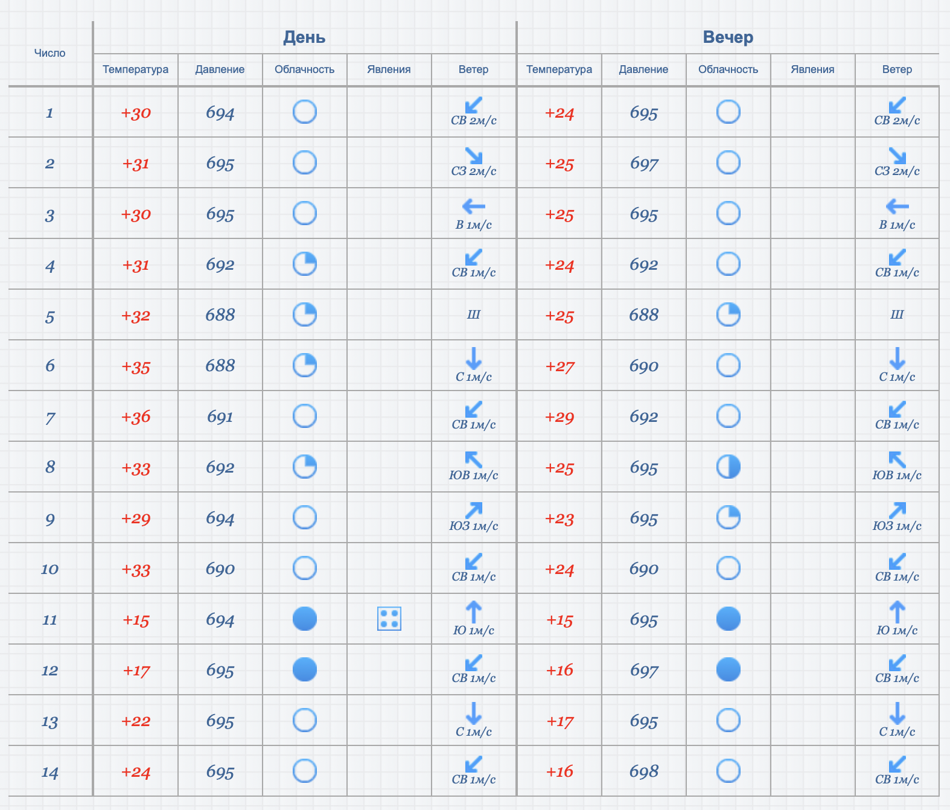
Weather

Slide 6
Hypothesis
Season and wind affect on air condition. In winter we see bad condition. Fast wind make air cleaner.

